Slide 1
ԵՐԵՎԱՆԻ
ԳԻՏԱՏԱԽՆԻԿԱԿԱՆ ԳՐԱԴԱՐԱՆՈՒՄ
ԱԲՐԱՀԱՄՅԱՆ ԱՐԵՎԻԿ
Notes:
NOTE:
To change the image on this slide, select the picture and delete it. Then click the Pictures icon in the placeholder to insert your own image.

Slide 2
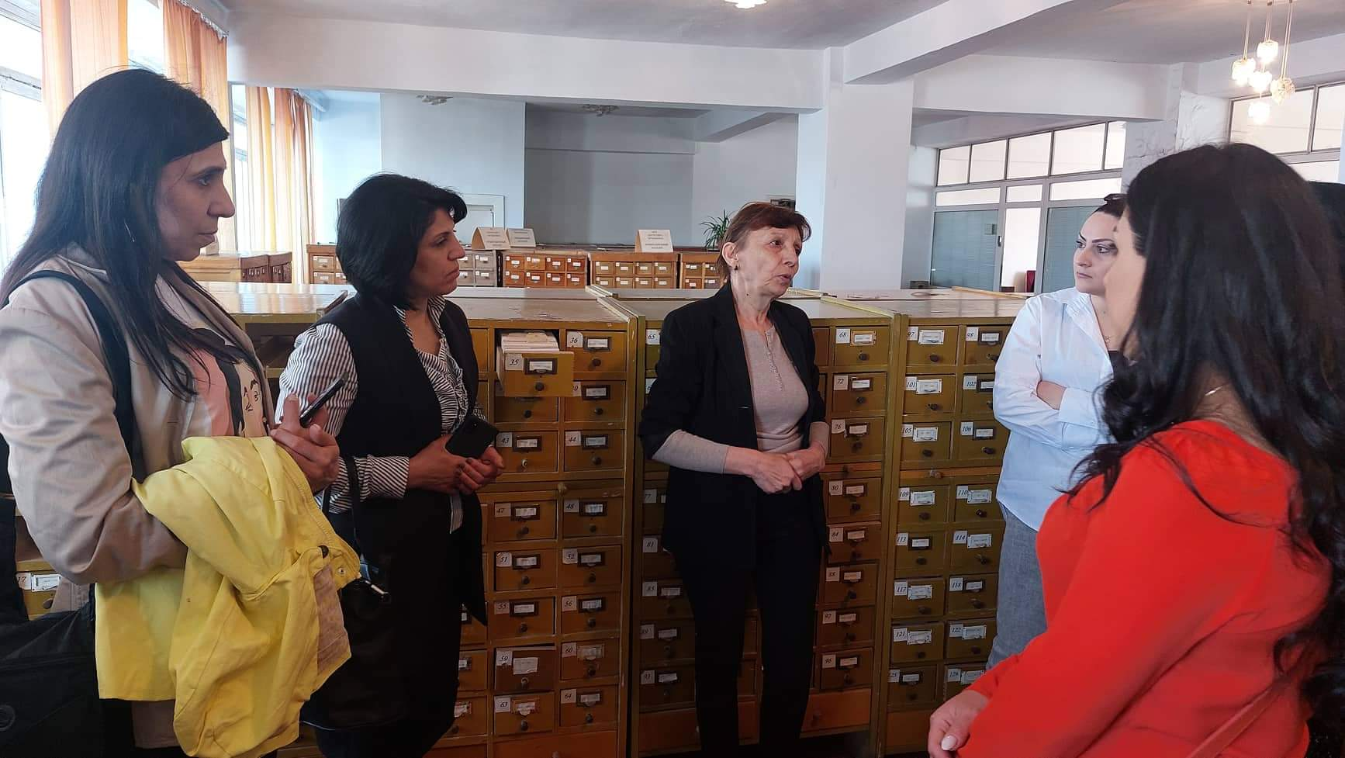
Ապրիլի 22-ին Ազգային գրադարանային շաբաթվա շրջանակում Մխիթար Սեբաստացի կրթահամալիրի առաջին կուրսի ուսանողներս՝ այցելեցինք ՆՁԱԿ գիտատեխնիկական գրադարան:

Slide 3
Գրադարանի աշխատակիցները մեծ սիրով և ջերմությամբ հյուրընկալեցին մեզ,ծանոթացրեցին գրադարանային բարդ և հաճելի աշխատանքին:
Մենք եղանք գրացուցակների սրահում,եղանք գրապահոցներում,որտեղ գրադարանի աշխատակցուհին մանրամասն ներկայացրեց այնտեղ պահվող արխիվային փաստաթղթերին,տեղեկացանք նաև,որ փաստաթղթերի մեծ մասը՝ մոտ 60 տոկոսը,

Slide 4
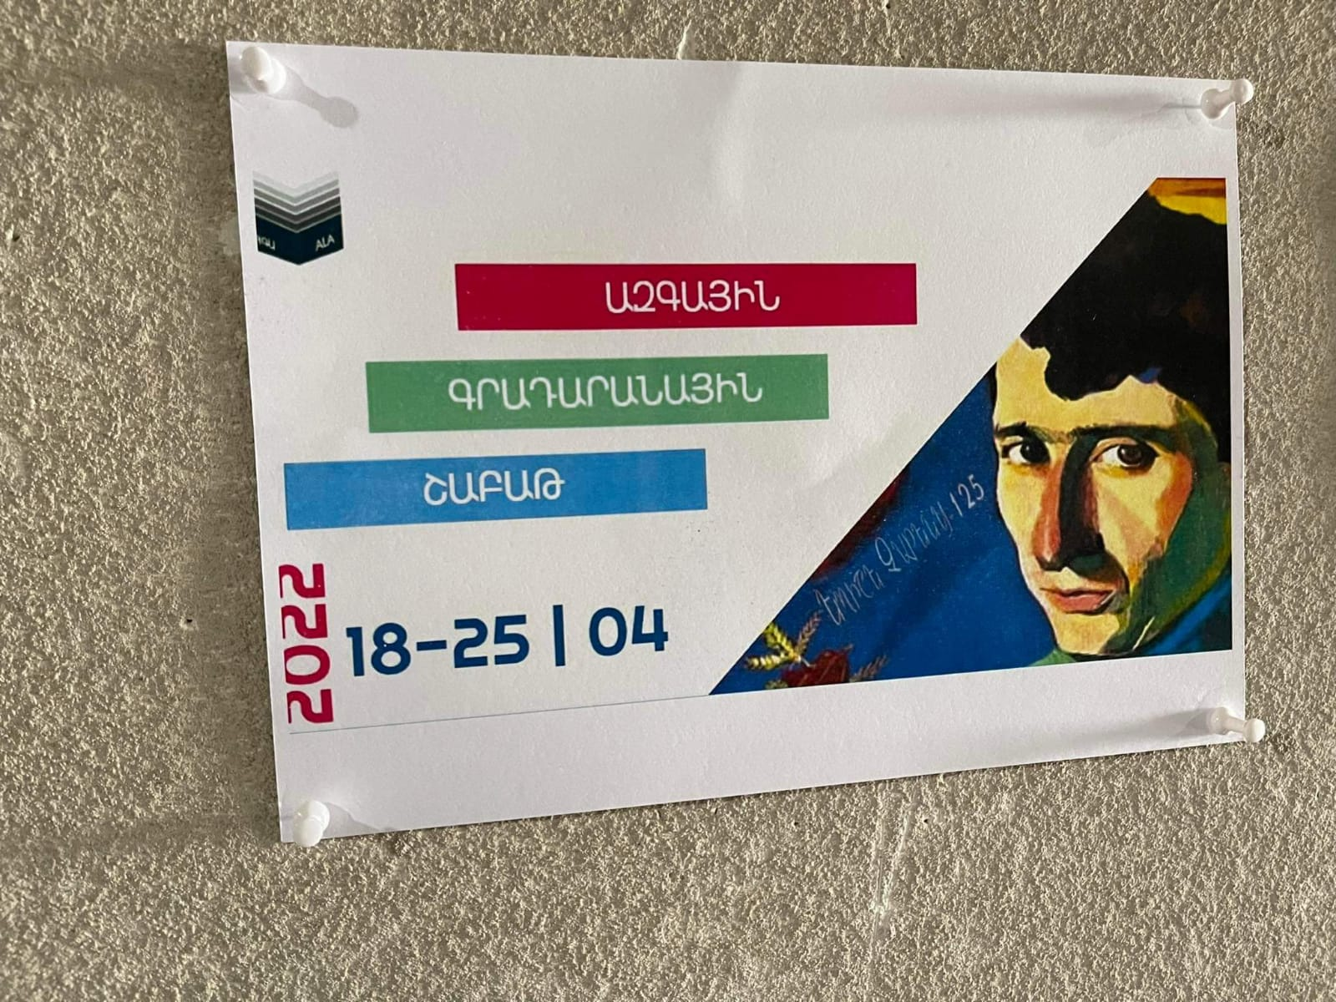
Մենք եղանք գրացուցակների սրահում,եղանք գրապահոցներում,որտեղ գրադարանի աշխատակցուհին մանրամասն ներկայացրեց այնտեղ պահվող արխիվային փաստաթղթերին,տեղեկացանք նաև,որ փաստաթղթերի մեծ մասը՝ մոտ 60 տոկոսը, պահվում է միկրոժապավենների,միկրոկրիչների վրա:

Slide 5
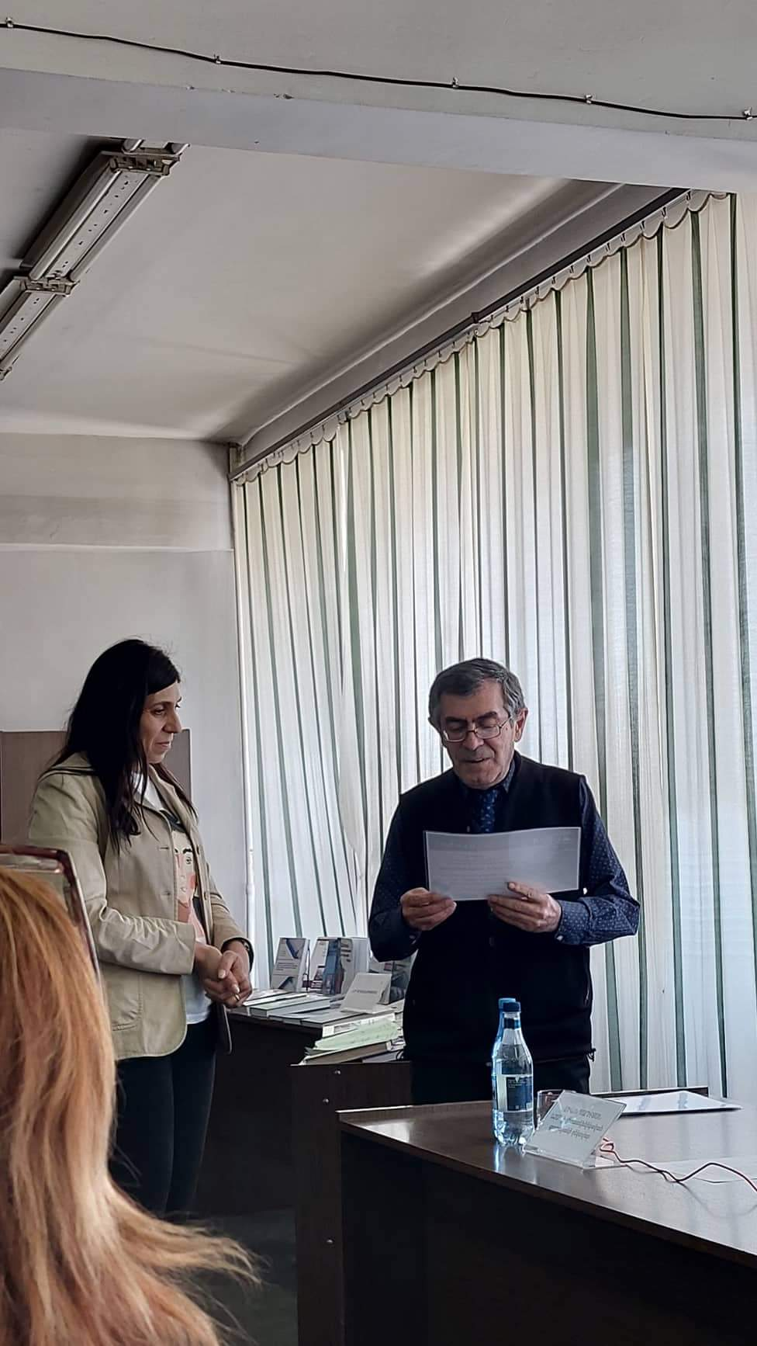
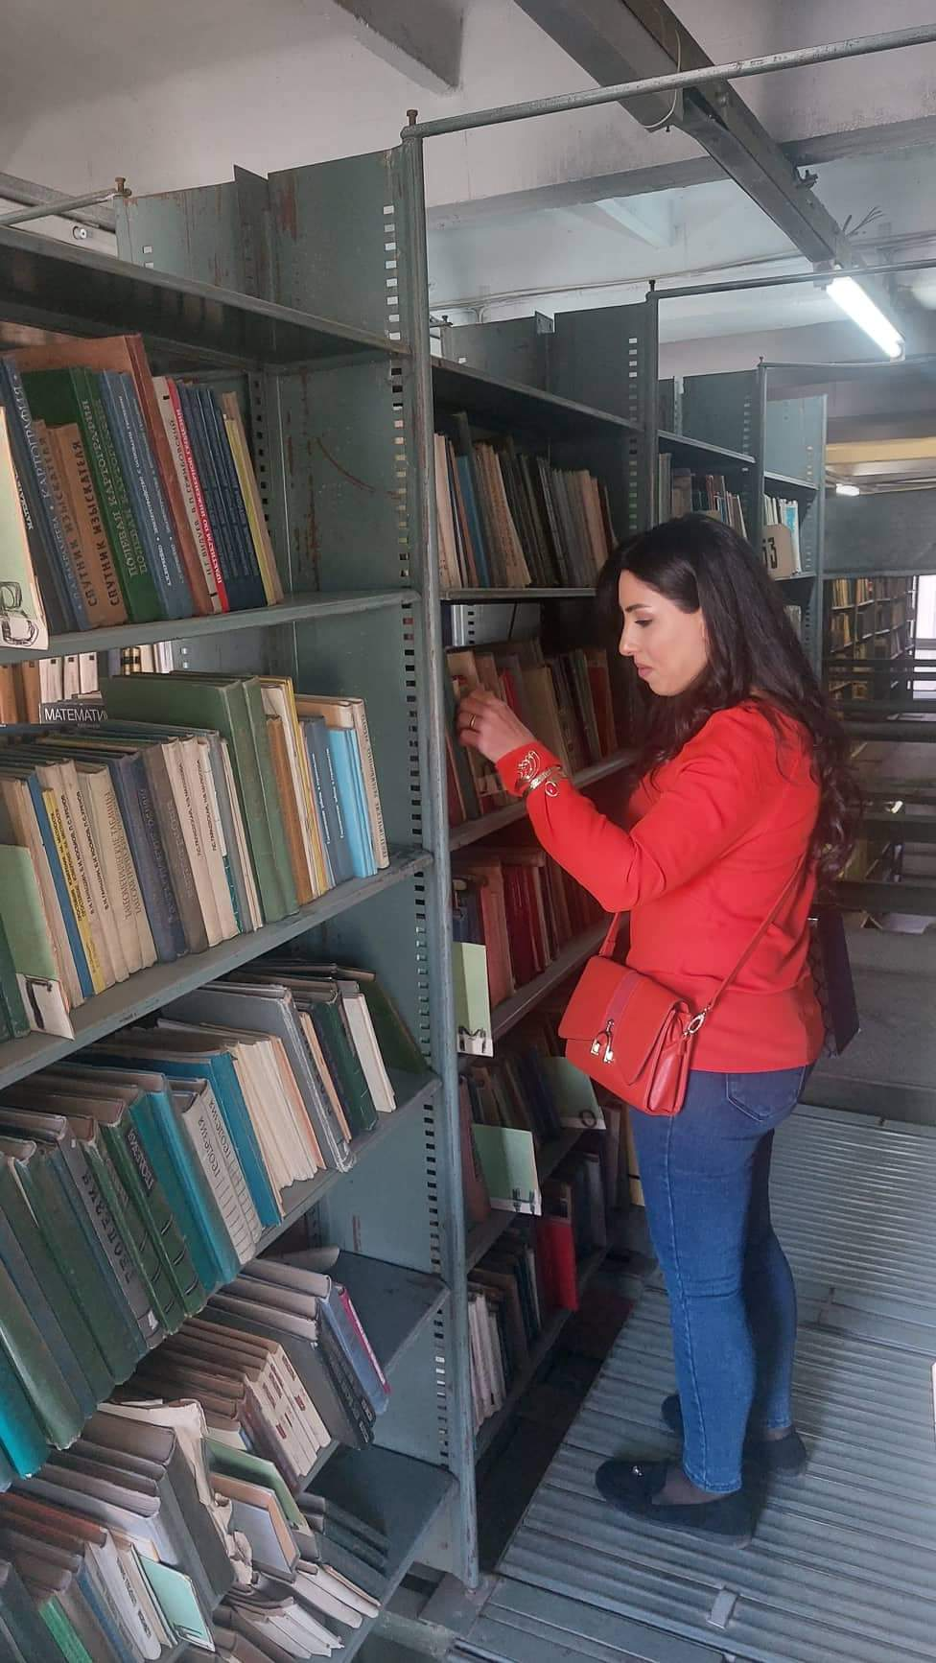
Գրադարանում տեղեկացանք նաև,որ կարող ենք օնլայն պատվիրել անհրաժեշտ գիտատեղնիկական նյութը և գրադարանը ընթերցողին հնարավորություն կտա առանց գրադարան այցելելու ուսումնասիրել իրեն անհրաժեշտ նյութը:
Մենք մեծ սիրով գրանցվեցինք և դարձանք գրադարանի ընթերցող

